Slide 1
Hypocaust, a RISC-V Type-1 Hypervisor
天津大学 齐呈祥
<kuangjux@outlook.com>

Slide 2
Overview
RISC-V H Extension Overview
Hypocaust/Hypocaust-2 Overview
Hypocaust-2 Design & Implement
Status & Future Work
Questions

Slide 3
RISC-V H Extension
The RISC-V Hypervisor Extension

Slide 4
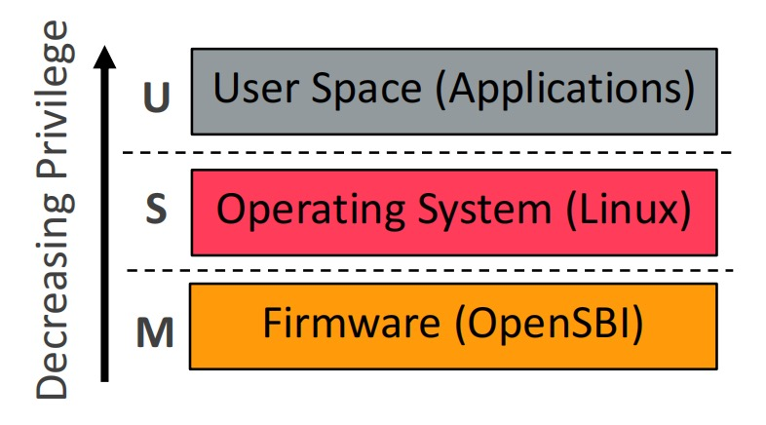
Classical RISC-V Privilege
32 个通用寄存器
3 种特权级模式：Machine(M mode), Supervisor(S mode), User(U mode)
每种特权级模式下都有控制状态寄存器(CSRs)
XLen(machine word length) 可能是 32 bit，64 bit 或 128 bit

Slide 5
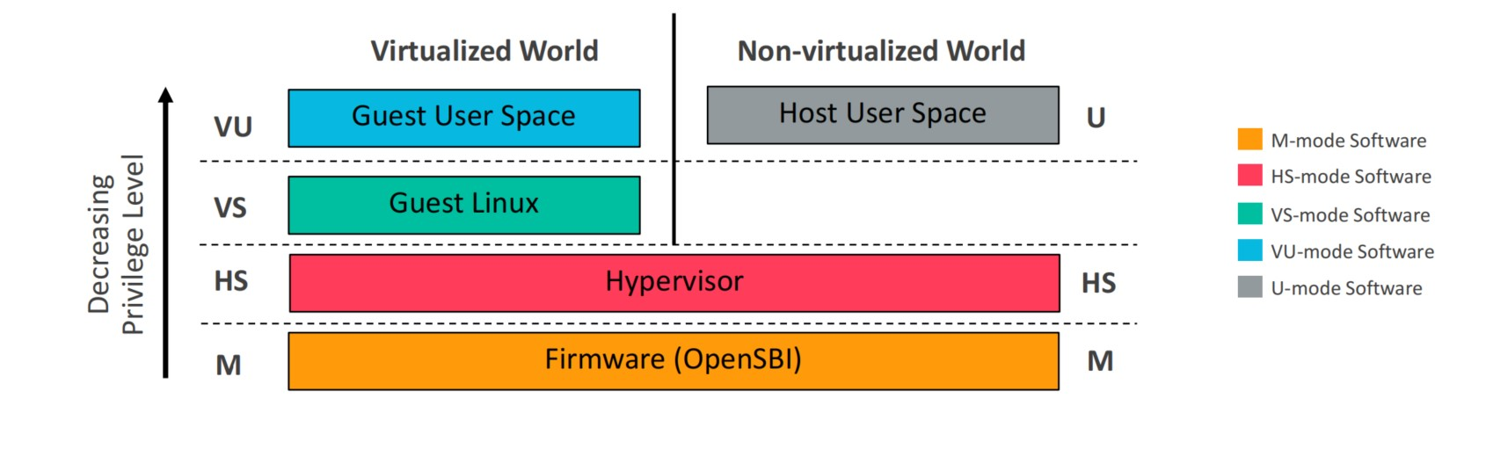
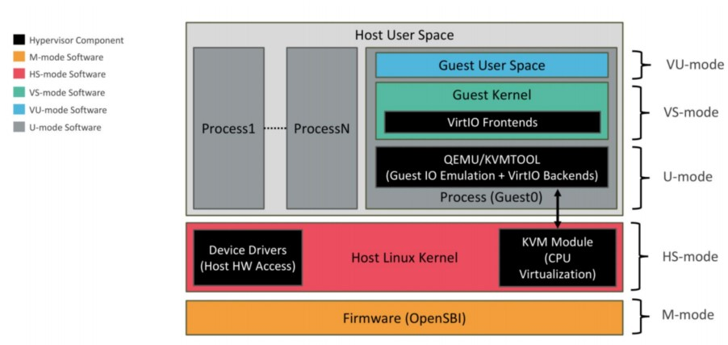
RISC-V CPU Virtualization
HS-mode：S mode with hypervisor capabilities and new CSRs
VS-mode: Virtualized S-mode，用于代替传统 S-mode
VU-mode: Virtualized U-mode，用于代替原有的 U-mode
模式切换：
ecall：由 VS-mode 进入 HS-mode
sret：由 HS-mode 进入 VS-mode

Slide 6
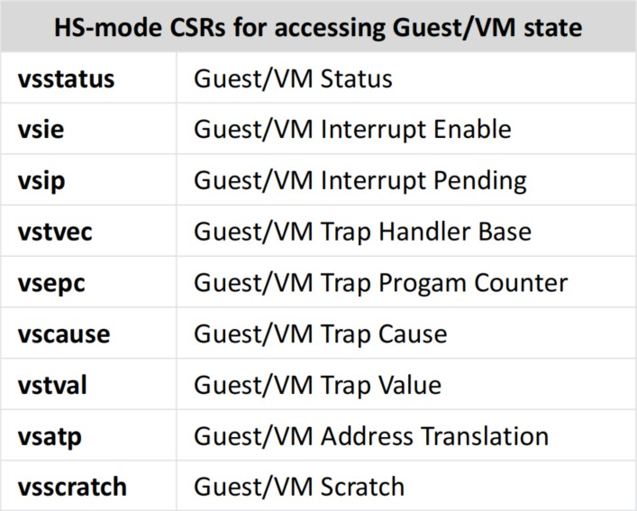
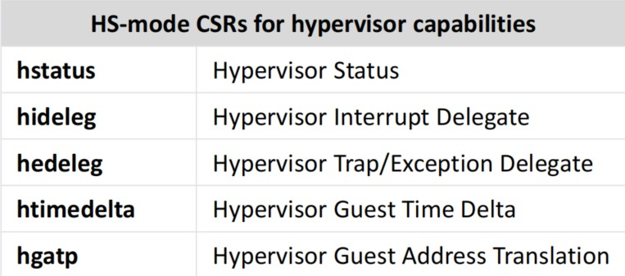
RISC-V HS-mode CSRs
HS-mode:
“s<xyz>” 指向真正的 “s<xyz>”
“hs<xvy>” 用来提供虚拟化功能
“vs<xvy>” 用来指向 VS-mode 中的虚拟 “s<xyz>” 寄存器
VS-mode:
“s<xyz>” 指向 “vs<xyz>”

Slide 7
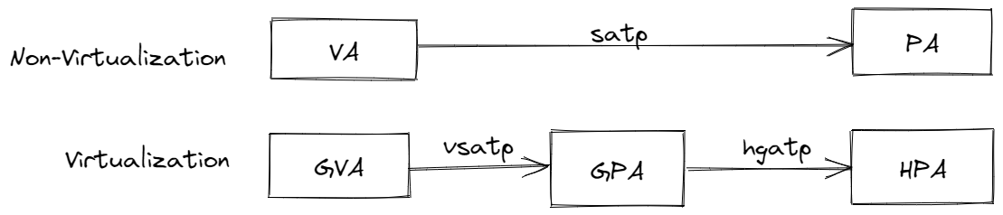
RISC-V Memory Virtualization
vsatp: Virtual Supervisor Address Translation and Protection Register
hgatp: Hypervisor Guest Address Translation and Protection Register
两阶段翻译：GVA ----> GPA(vsatp) ----> HPA(hgatp)

Slide 8
RISC-V Interrupt Virtualization
PLIC：
不支持 MSI
不支持中断投递
需要在 hypervisor 模拟 PLIC 并进行中断注入
AIA(Advanced Interrupt Architecture):
IMSIC(Incoming Message Signaled Comtroller): 支持 MSI（消息信号中断），支持 IPI Virtualization
VS-mode下运行的客户操作系统对设备中断（作为 MSI）的直接控制，减少了虚拟机监视器（hypervisor）的干预
APLIC：可以更高效地处理中断

Slide 9
RISC-V Device Virtualization
设备模拟：
纯软件模拟，甚至可以模拟不存在的设备
平台稳定，不需要特殊的硬件支持
性能低
设备直通：
VM 独占 Guest
性能高，实现简单
需要大量设备（假设有 100 个 VM）
解决方案：
恒等映射：
无需实现 IOMMU，可以通过配置内存来实现 DMA 分配
需要单独为每个平台配置内存
IOMMU：
RISC-V IOMMU 草案，安全性高，可移植性好，实现较为复杂

Slide 10
Hypocaust/Hypocaust-2 Overview

Slide 11
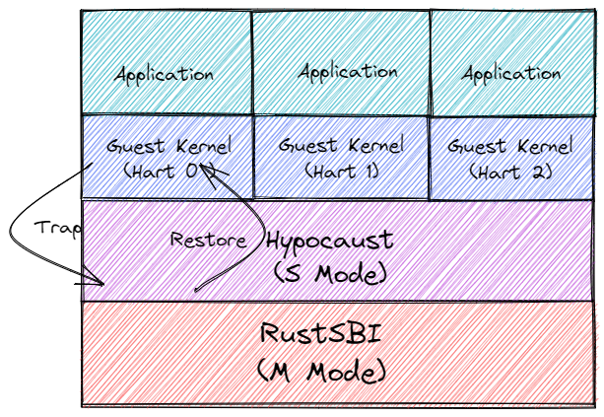
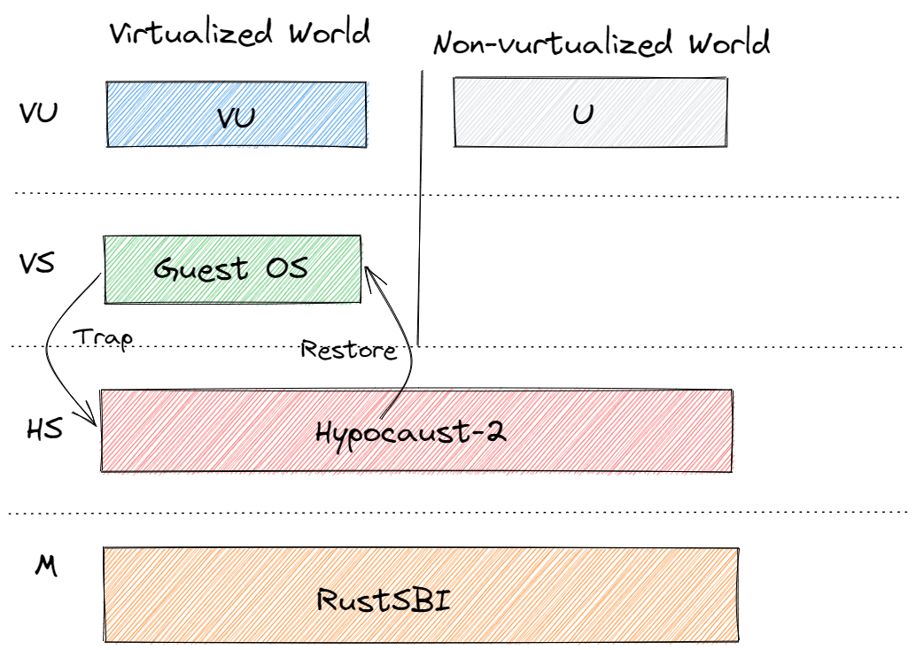
Hypocaust/Hypocaust-2 Overview
Hypocaust:
S-mode 陷入 & 模拟
S-mode Shadow CSRs 模拟
Shadow Page Table
中断/异常注入
设备透传
...
Hypocaust-2:
基于设备树配置
RISC-V H 扩展辅助虚拟化
两阶段页表翻译
异常代理
中断注入(PLIC 模拟)
设备透传
...

Slide 12
Hypocaust
第一版使用 Rust 编写的 Type-1 RISC-V hypervisor，使用 S mode trap & emulate 技术
优点：
可以在任何 RISC-V 平台运行，无需支持 H extension
缺点：
需要单独维护 vCPU CSR 的 Shadow State
维护 Shadow Page Table 和 Guest Page Table 的同步关系较为复杂
每次读写 CSRs/SFENCE.VMA 都需要进行陷入处理，性能低
需要为每个 VM 的每个进程都维护一个 Shadow Page Table，浪费内存

Slide 13
Hypocaust-2
第二版使用 Rust 编写的 Type-1 RISC-V hypervisor，使用 RISC-V H extension 提供的硬件辅助虚拟化技术
优点：
使用硬件辅助虚拟化技术，不需要单独为 vCPU 维护状态
使用 H extension 提供的两阶段页表翻译功能，不需要维护 Shadow State 页表
可以选择代理 VS-mode 的中断/异常，不需要每次都陷入并处理/转发中断、异常
实现更简单，性能更强
缺点：
只能在实现了 H extension 的平台上使用

Slide 14
Hypocaust-2 Design & Implement

Slide 15
Device tree based configuration
两种类型设备树：
Host Device Tree:
hypocaust-2 启动时配置，用于初始化内存以及外设。
由 SBI 提供
Guest Device Tree：
由 hypocaust-2 在初始化 guest 的时候使用，用于构建 guest 页表以及初始化 guest 设备
需要预先放在某个地址或者从文件系统中加载

Slide 16
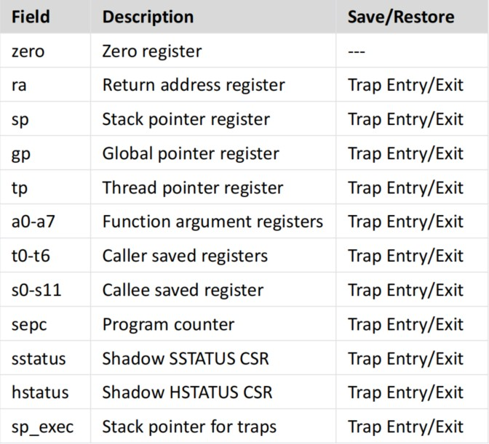
Hypocaust-2 CPU Virtualization
硬件实现了 H extension，CPU 自动为 S-mode 维护 vs-<xyz> 寄存器，当 guest 写入 s-<xyz> 的时候自动写入 vs-<xyz> 寄存器
当发生 vmentry/vmexit 切换时对某些必要的寄存器进行保存
1-1 vCPU : pCPU 映射，无需 hypervisor 进行 guest 调度，更为简单高效

Slide 17
Hypocaust-2 Memory Virtualization
为 Host 和 Guest 分别维护不同的 MemorySet 以隔离
hypocaust-2 根据设备树配置为 Guest 分配内存并进行页表映射，根据 RISC-V H Extension，根页表需要 16KiB 对齐并且大小应该为 16KiB
将第二阶段页表的标志位全部设置为 RTWX，维护起来较为简单但安全性不高，最终需要修改

Slide 18
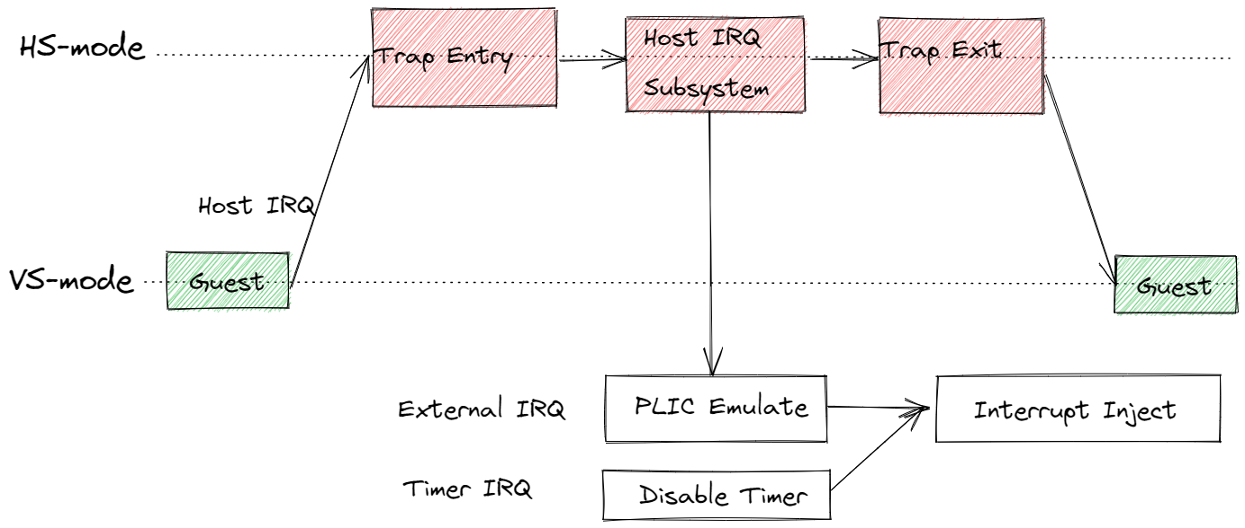
Hypocaust-2 Interrupt Virtualization
未实现 AIA，无法将中断代理到 VS-mode，需要进行中断注入
时钟中断：接收中断 -> 关闭中断 -> 中断注入 -> 收到 SBI Call -> 打开中断
外部中断：接收中断 -> 模拟 PLIC -> 中断注入 IRQ ID -> 接收 Guest 写 complete 寄存器 -> 告知 PLIC 中断完成

Slide 19
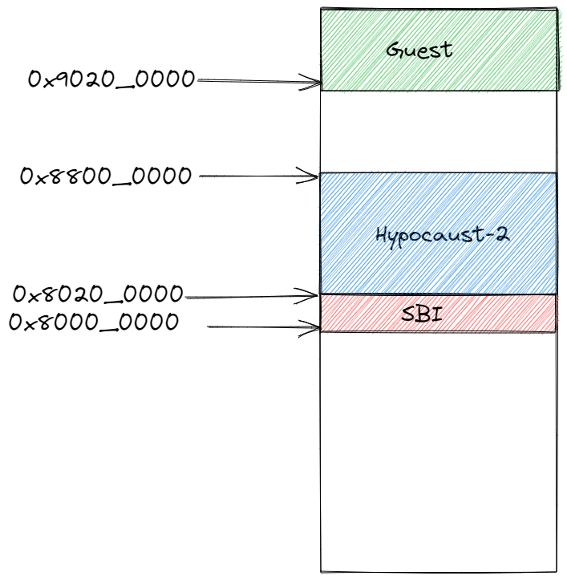
Hypocaust-2 Device Virtualization
使用 PassThrough 实现设备虚拟化
未实现 IOMMU，需要根据设备树内存配置，将 Guest 放在高地址进行恒等映射，从而使用 DMA allocation

Slide 20
Status & Future Work

Slide 21
Current Satus & Future Works
2023 年 2 月开始开发，当前：
仅仅可以在 QEMU >= 7.0.0 版本中启动
可以启动 rCore-Tutorual-v3，RT-Thread，Linux mainline
使用 Rust 编写，抽象度高，代码量小，易于维护和扩展
展望：
扩展为多核，多 guest
为 hypocaust-2 实现 IOMMU/AIA
等待支持 RISC-V H extension 的芯片并移植
将 hypocaust-2 做成 Linux Kernel Module（兼容 KVM API）

Slide 22
Questions

